Slide 1
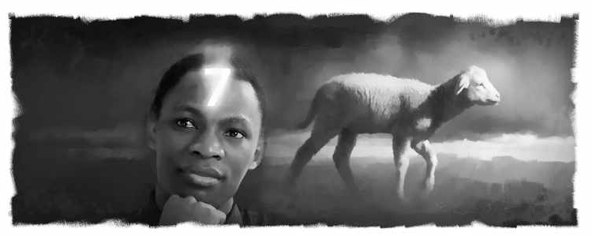
MATERAI ALLAH DAN TANDA BINATANG : Bagian 2
Pelajaran ke-12, Triwulan II
Tahun 2023

Slide 2
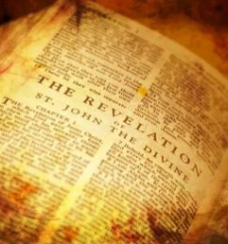
WAHYU 7 : 2,3
Dan aku melihat seorang malaikat lain muncul dari tempat matahari terbit. Ia membawa meterai Allah yang hidup; dan ia berseru dengan suara nyaring kepada keempat malaikat yang ditugaskan untuk merusakkan bumi dan laut, katanya: "Janganlah merusakkan bumi atau laut atau pohon-pohon sebelum kami memeteraikan hamba-hamba Allah kami pada dahi mereka!"

Slide 3
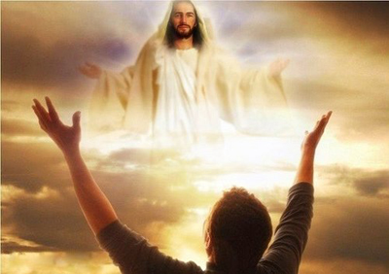
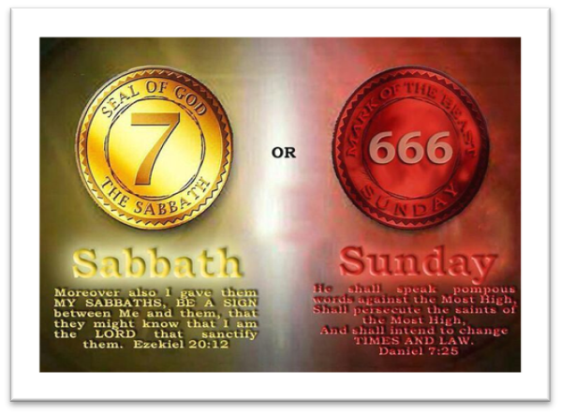
Oleh memandang Yesus dan mengisi pikiran kita dengan pengajaran dari Firman-Nya, kita menjadi semakin serupa dengan Dia. Diperlukan waktu bagi tabiat untuk berkembang.
Sementara kita merenungkan kehidupan Kristus, Roh Kudus bekerja dalam kehidupan kita untuk "memeteraikan" di dalam diri kita prinsip-prinsip dari kerajaan Allah dalam persiapan bagi ujian akhir atas perintah Sabat.

Slide 4
LUKA MEMATIKAN Minggu, 11 Juni 2023
Wahyu 13:5 "Dan kepada binatang itu diberikan mulut, yang penuh kesombongan dan hujat; kepadanya diberikan juga kuasa untuk melakukannya empat puluh dua bulan lamanya".
Periode 42 bulan adalah waktu yang sama dengan 1.260 hari nubuatan atau 3½ masa [Wahyu 12:6,14 dan Daniel 7:25].
Itu adalah periode waktu yang panjang yaitu 1.260 thn literal.

Slide 5
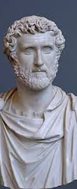
Pada abad keempat, Kaisar Romawi Konstantin melegalkan agama Kristen di seluruh kekaisaran.
Ketika ia memindahkan ibu kotanya pada tahun 330 M ke Byzantium untuk menyatukan bagian timur dan barat kekaisarannya, hal itu meninggalkan kekosongan kepemimpinan di Roma.
Paus kemudian mengisi kekosongan ini. Dia tidak hanya menjadi pemimpin agama yang kuat tetapi juga kekuatan politik yang harus diperhitungkan di Eropa.

Slide 6
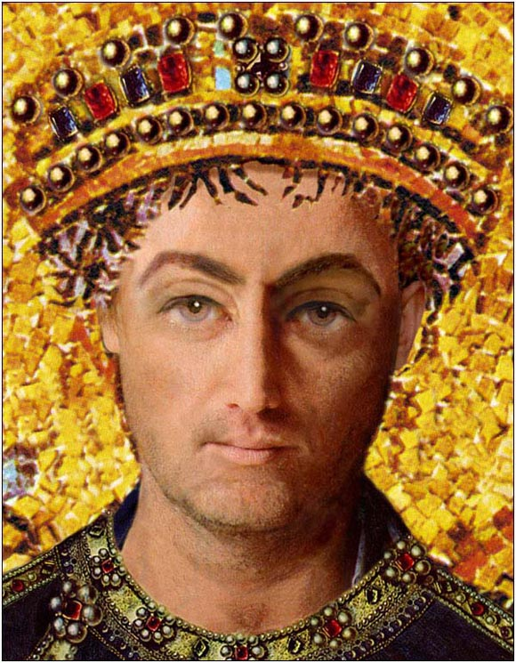
Pada tahun 538 M, Justinian, kaisar Romawi, secara resmi memberikan uskup Romawi peran sebagai pembela iman.
Sejak saat itu gereja abad pertengahan memberikan pengaruh yang besar dari tahun 538 M sampai tahun 1798 M, pada periode waktu ini penganiayaan terhadap orang Kristen begitu mengerikan.
Pada tahun 1488 M, kaum Waldensia di Lembah Loyse dibunuh secara brutal oleh Gereja Roma karena iman mereka.

Slide 7
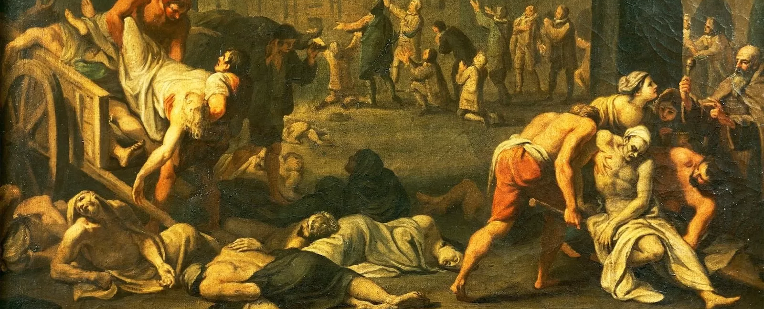
Gelombang penganiayaan lain datang pada abad ketujuh belas, ketika pangeran dari Savoy mengirim 8.000 tentara ke wilayah mereka dan menuntut penduduk setempat menempatkan pasukannya di rumah mereka.
Mereka melakukan apa yang dia minta, tetapi ini adalah strategi untuk memberi para prajurit akses mudah kepada korban mereka. Pada tanggal 24 April 1655, pukul 04.00 pagi, sebuah sinyal diberikan untuk memulai pembantaian. Kali ini jumlah korban tewas lebih dari 4.000 orang.

Slide 8
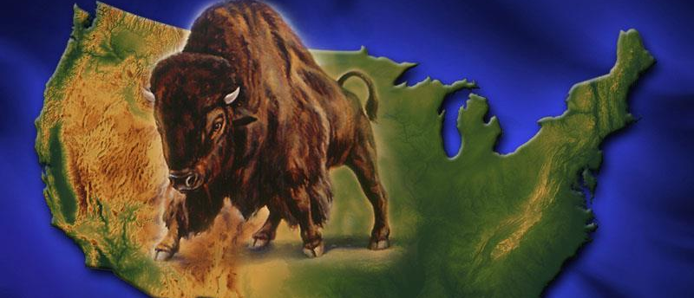
Untuk sementara gelombang penganiayaan terhenti, Wahyu 13:3 Maka tampaklah kepadaku satu dari kepala-kepalanya seperti kena luka yang membahayakan hidupnya, tetapi luka yang membahayakan hidupnya itu sembuh. Seluruh dunia heran, lalu mengikut binatang itu.

Slide 9
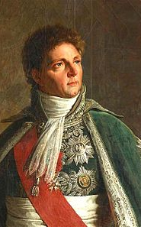
Luka ini terjadi pada tahun 1798, Jenderal Berthier dan pasukannya menangkap Paus Pius VI dan tanpa basa-basi memindahkannya dari takhta kepausan. Sejak saat itu berhentilah abad kegelapan penganiayaan terhadap orang Kristen.
Namun berdasarkan Wahyu 13:3,12, luka itu akan sembuh. Itu berarti gelombang aniaya yang terakhir akan terjadi lagi.

Slide 10
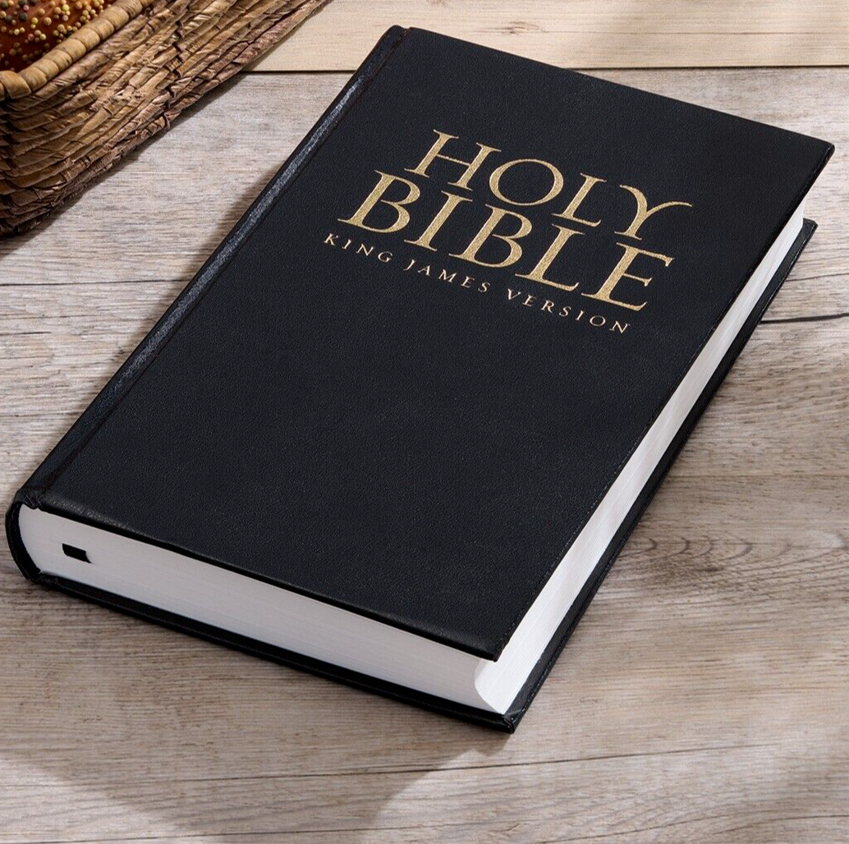
KEMURTADAN Senin, 12 Juni 2023
2 Tesalonika 2:3-4, 9
Janganlah kamu memberi dirimu disesatkan orang dengan cara yang bagaimanapun juga! Sebab sebelum Hari itu haruslah datang dahulu murtad dan haruslah dinyatakan dahulu manusia durhaka, yang harus binasa,yaitu lawan yang meninggikan diri di atas segala yang disebut atau yang disembah sebagai Allah. Bahkan ia duduk di Bait Allah dan mau menyatakan diri sebagai Allah. Kedatangan si pendurhaka itu adalah pekerjaan Iblis, dan akan disertai rupa-rupa perbuatan ajaib, tanda-tanda dan mujizat-mujizat palsu.

Slide 11
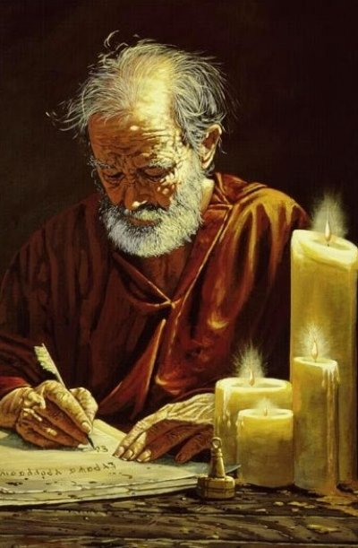
Rasul Paulus memperingatkan komunitas Kristen tentang "kemurtadan" dari kebenaran Firman Tuhan.
Dia prihatin dengan benih-benih kemurtadan yang sudah ada di gereja Perjanjian Baru, yang akan berkembang di abad-abad mendatang sebelum kedatangan Kristus yang kedua kali.
Injil palsu akan masuk ke dalam gereja, dan membelokkan Firman Tuhan.

Slide 12
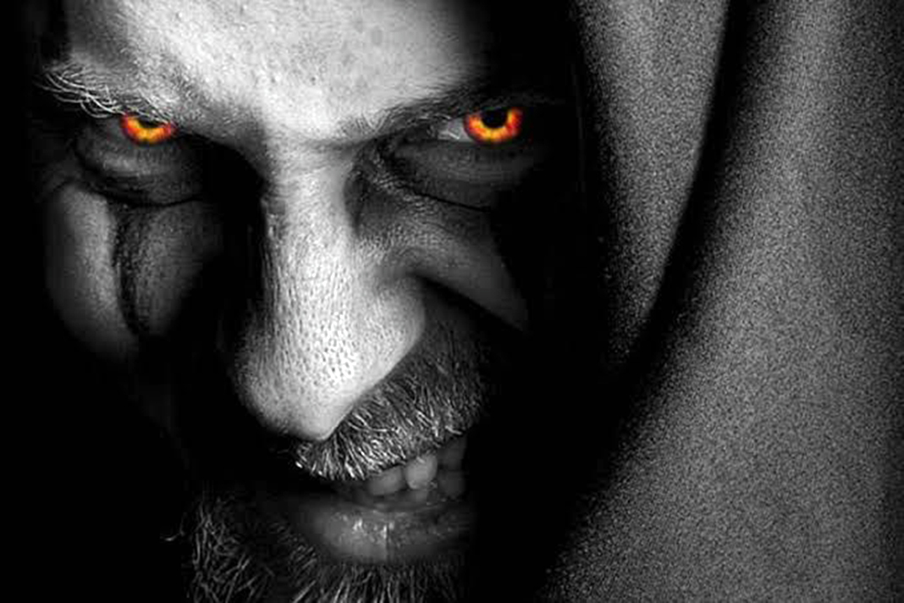
Iblis adalah sosok yang berada di balik kemurtadan ini.
Dia adalah "manusia durhaka" sejati yang ingin "meninggikan diri di atas segala yang disebut atau yang disembah sebagai Allah" dan duduk di "bait Allah" [2 Tesalonika 2:4].
Melalui agen manusia, Iblis bekerja keras untuk mencapai tujuannya.

Slide 13
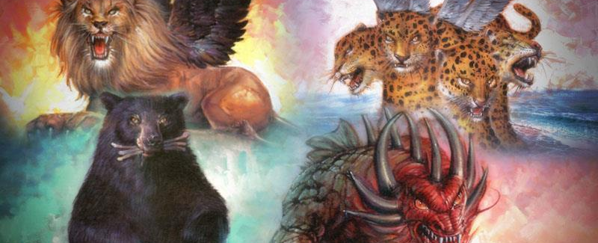
"Manusia durhaka" yang dimaksudkan oleh rasul Paulus dalam 2 Tesalonika 2, adalah oknum yang sama di Daniel 7 yang disebut "tanduk kecil" dan oknum yang sama juga di Wahyu 13 yaitu "binatang dari dalam laut" yang menindas serta menganiaya umat Allah pada Zaman Pertengahan. Dan akan muncul kembali di akhir zaman.

Slide 14
Apakah amaran bagi kita dengan adanya nubuatan mengenai manusia durhaka di akhir zaman dan apakah sikap yang harus kita tunjukkan?
Sangat penting untuk diingat bahwa nubuatan Kitab Suci sedang menggambarkan sebuah SISTEM AGAMA yang telah mengompromikan Firman Tuhan, menggantikan Injil dengan tradisi manusia, dan menyimpang dari kebenaran alkitabiah.
Nubuat-nubuat ini diberikan oleh Allah dengan kasih yang luar biasa untuk mempersiapkan orang-orang bagi kedatangan Yesus.
Nubuatan ini adalah teguran bagi organisasi-organisasi keagamaan yang murtad yang telah menyimpang dari Firman Tuhan, meskipun belum tentu dengan orang-orang di dalamnya [Wahyu 18:4].
Pekabaran kita dalam hal ini adalah tentang sistem yang telah menipu jutaan orang. Meskipun tertipu, orang-orang ini sangat dikasihi oleh Kristus. Oleh karena itu, kita harus memperlakukan mereka sebagaimana mestinya.

Slide 15
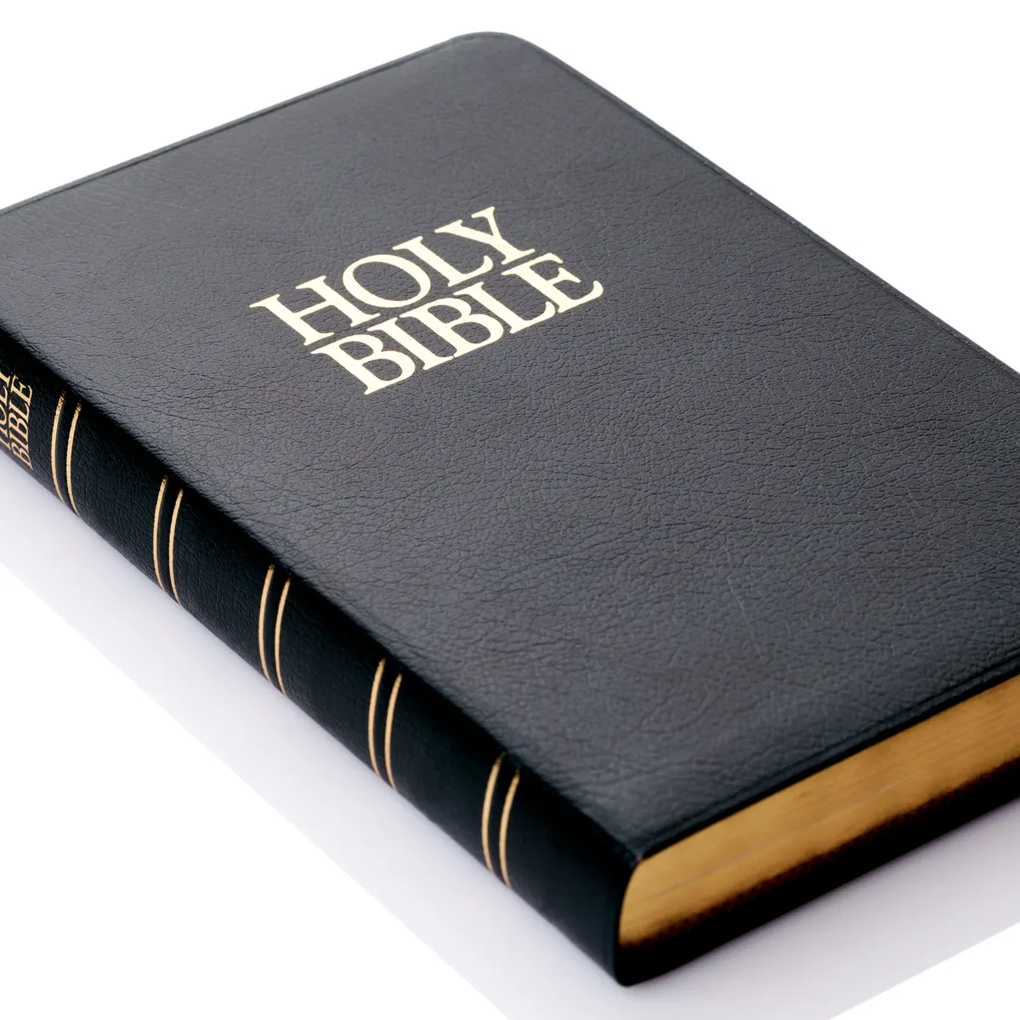
STRATEGI TERAKHIR SETAN Selasa, 13 Juni 2023
Wahyu 17:12-14
Dan kesepuluh tanduk yang telah kaulihat itu adalah sepuluh raja, yang belum mulai memerintah, tetapi satu jam lamanya mereka akan menerima kuasa sebagai raja, bersama-sama dengan binatang itu.Mereka seia sekata, kekuatan dan kekuasaan mereka mereka berikan kepada binatang itu. Mereka akan berperang melawan Anak Domba. Tetapi Anak Domba akan mengalahkan mereka, karena Ia adalah Tuan di atas segala tuan dan Raja di atas segala raja. Mereka bersama-sama dengan Dia juga akan menang, yaitu mereka yang terpanggil, yang telah dipilih dan yang setia."

Slide 16
Wahyu 17:12-14 memberikan 3 gambaran terakhir dari sejarah bumi ini, yaitu:
Kekuatan politik memiliki "seia sekata" serta "kekuatan dan kekuasaan mereka mereka berikan kepada binatang itu."
Gabungan kesesatan ini berperang melawan Yesus, Anak Domba.
Dalam perang terakhir di bumi, Kristus dan para pengikut-Nya akan menang. Binatang itu kalah; Yesus yang menang.

Slide 17
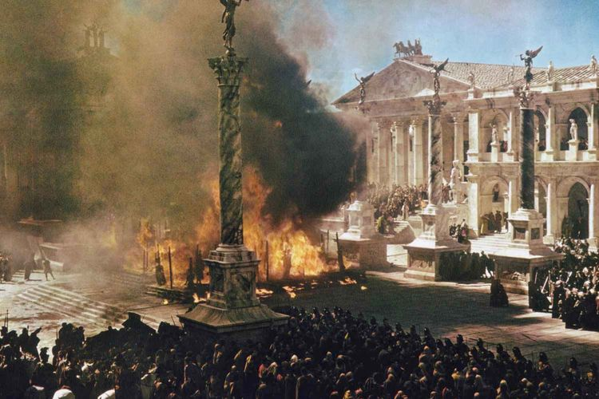
STRATEGI apakah yang mungkin digunakan setan untuk menyatukan bangsa-bangsa, untuk seia sekata?
Sejarah sering berulang. Kita menemukan pelajaran berharga dari runtuhnya Kekaisaran Romawi.
Ketika invasi Jermanis dari utara menghancurkan Eropa Barat, Kaisar Romawi Konstantin beralih ke agama. Otoritas gereja, dikombinasikan dengan kekuatan negara, menjadi instrumen yang sangat dibutuhkan Konstantin. Penguatan terus-menerus pada kesucian hari Minggu di abad keempat adalah langkah politik dan agama yang diperhitungkan untuk menyatukan kekaisaran pada saat krisis. Konstantin ingin kerajaannya bersatu, dan Gereja Roma menginginkannya "bertobat".

Slide 18
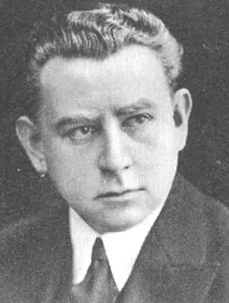
Sejarawan terkenal Arthur Weigall menyatakannya dengan jelas, "Gereja menjadikan hari Minggu suci ... sebagian besar karena itu adalah perayaan mingguan matahari; karena merupakan kebijakan Kristen yang pasti untuk mengambil alih perayaan-perayaan kafir yang disenangi oleh orang-orang secara tradisi dan memberi perayaan itu makna Kristen“.
The Paganism in Our Christianity (New York: GP Putnam's Sons, 1928), hlm. 145.

Slide 19
Pada saat krisis besar, ketika seluruh dunia ciut, terluka, dan ketakutan, orang akan sangat membutuhkan seseorang untuk membawa stabilitas dan perlindungan.
Meskipun sulit untuk mengetahui bagaimana semua ini bisa terungkap, dunia telah melihat bagaimana perubahan besar bisa terjadi, dan juga sangat cepat.
Meskipun kita tidak tahu detail tentang apa yang akan datang, kita harus siap untuk apa pun yang datang.

Slide 20
TANDA BINATANG Rabu, 14 Juni 2023
Setan bekerja melalui binatang dari dalam laut dan dari dalam bumi, setan mencoba untuk melemahkan otoritas Allah dengan menyerang inti penyembahan; yaitu, HARI SABAT.
TANDA BINATANG [Wahyu 14:9] akan ditempatkan di dahi atau di tangan.
DAHI adalah simbol pikiran, di mana hati nurani, pertimbangan, dan penilaian berada; TANGAN adalah simbol tindakan dan perbuatan.

Slide 21
Apakah implikasi tanda binatang terhadap umat Allah di akhir zaman?
Intoleransi agama: Harinya akan datang, dan mungkin lebih cepat dari yang kita duga, bahwa undang-undang akan disahkan yang membatasi kebebasan beragama kita.
Mereka yang dengan sungguh-sungguh mengikuti Firman Tuhan dan memelihara Sabat Tuhan yang benar akan dicap sebagai penentang kesatuan dan kebaikan masyarakat.
1

Slide 22
Fitnah : "Mereka yang menghormati Sabat Kitab Suci akan dinyatakan sebagai musuh-musuh hukum dan ketertiban, sebagai yang merusakkan batasan-batasan moral masyarakat, yang menyebabkan anarki dan korup, dan yang mendatangkan hukuman atas dunia ini.
Penurutan mereka yang rela akan dinyatakan sebagai sifat keras kepala, kedegilan dan penghinaan kepada penguasa. Mereka akan dituduh tidak suka kepada pemerintah.
Ellen G. White, Alfa dan Omega, jld. 8, hlm. 622.
2

Slide 23
Transformasi : Wahyu meramalkan bahwa di masa depan, pada saat krisis internasional, dunia kita akan menghadapi semacam transforrnasi politik, sosial, agama, dan moral yang radikal, di mana pemeliharaan hari Minggu akan dipaksakan dan kemudian akan menjadi "tanda binatang."
Sekali lagi, bagaimana semua ini terungkap, kita belum diberi tahu. Kitab Suci hanya memberi kita garis besar, tetapi cukup untuk menunjukkan kepada kita bahwa pertentangan besar akan mencapai klimaks seputar masalah penyembahan binatang atau Pencipta dan bahwa Sabat hari ketujuh akan memainkan peran sentral.
3

Slide 24
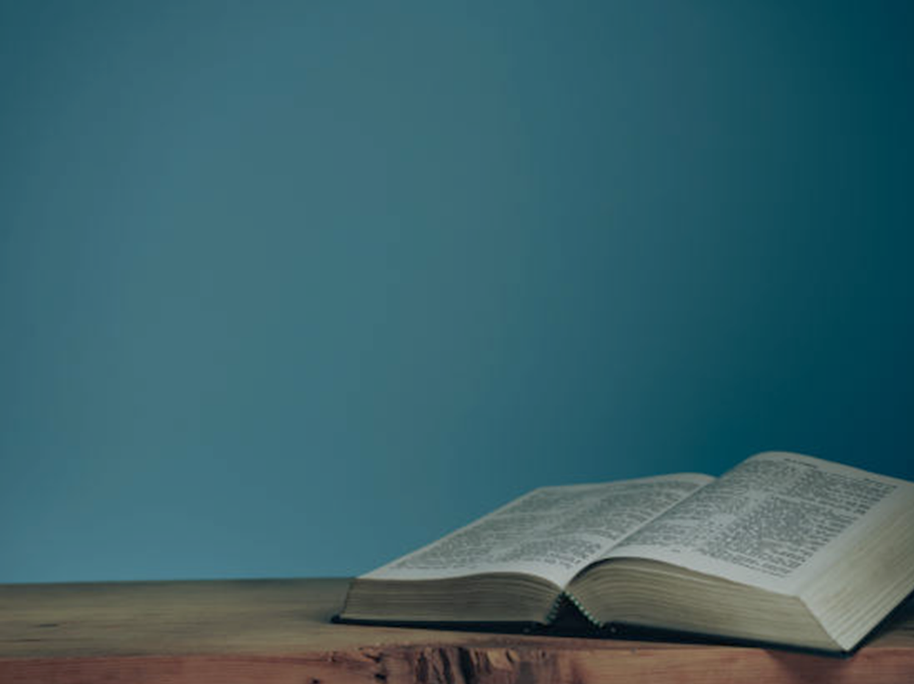
Wahyu 14:12
“Yang penting di sini ialah ketekunan orang-orang kudus, yang menuruti perintah Allah dan iman kepada Yesus.”

Slide 25
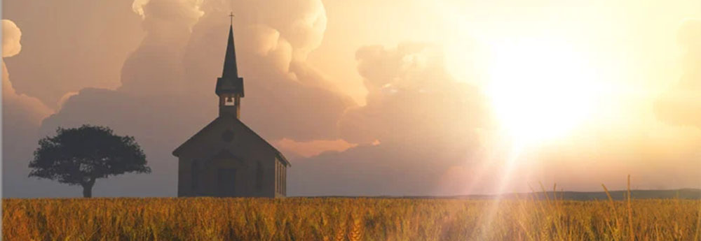
UJIAN SABAT Kamis, 15 Juni 2023
Keluaran 20:8-11
“Ingatlah dan kuduskanlah hari Sabat : enam hari lamanya engkau akan bekerja dan melakukan segala pekerjaanmu,tetapi hari ketujuh adalah hari Sabat TUHAN, Allahmu; maka jangan melakukan sesuatu pekerjaan, engkau atau anakmu laki-laki, atau anakmu perempuan, atau hambamu laki-laki, atau hambamu perempuan, atau hewanmu atau orang asing yang di tempat kediamanmu. Sebab enam hari lamanya TUHAN menjadikan langit dan bumi, laut dan segala isinya, dan Ia berhenti pada hari ketujuh; itulah sebabnya TUHAN memberkati hari Sabat dan menguduskannya.”

Slide 26
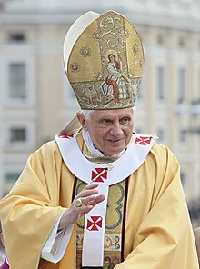
Pada tgl 6 Juni 2012, Paus Benediktus XVI membuat seruan mendesak ini kepada lebih dari 15.000 orang yang berkumpul di Lapangan Santo Petrus di Roma bahwa hari Minggu harus menjadi hari istirahat bagi semua orang, sehingga orang dapat bebas untuk berkumpul dengan keluarga mereka dan bersama Tuhan.

Slide 27
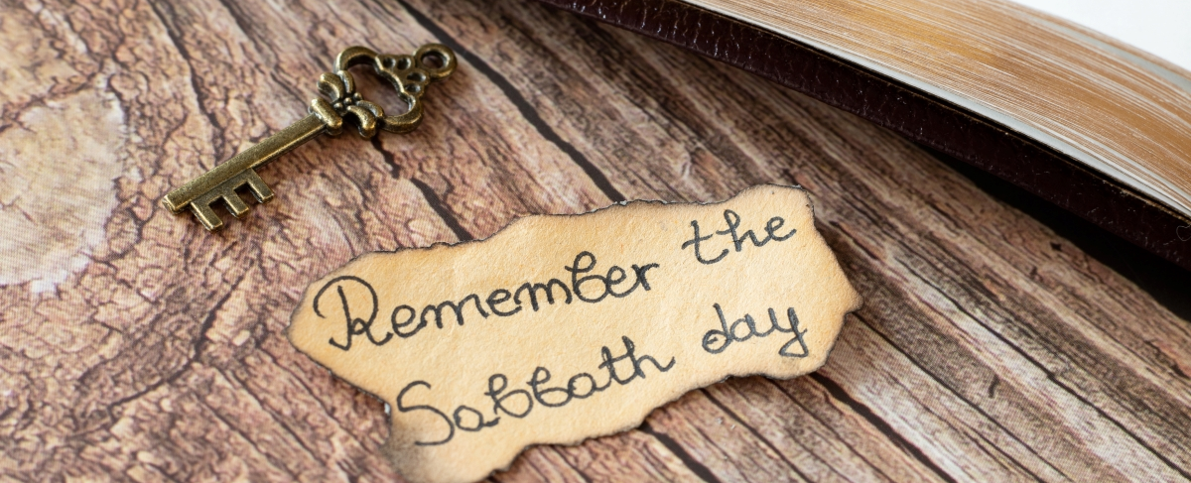
Sepertinya tidak ada masalah dengan seruan untuk berkumpul dengan keluarga pada hari itu! Namun, yang menjadi masalah adalah mengggantikan hari Sabat, hari ketujuh, ke hari minggu, hari pertama dan memaksakan orang untuk mentaatinya sebagaimana yang dinyatakan dalam Wahyu 13.

Slide 28
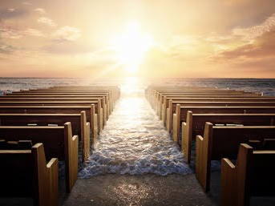
Cepat atau lambat, hukum akan disahkan, dan mereka yang dengan sungguh-sungguh mengikuti Firman Tuhan dan memelihara Sabat yang benar akan dicap sebagai penentang kepentingan terbaik masyarakat.

Slide 29
Mengapa Hari Sabat [Keluaran 20:8-11] adalah meterai Alkitabiah yang akan diterima oleh mereka yang setia yang tidak gentar atau menyerah kepada tekanan [Wahyu 7:1-2]?
Karena hukum Hari Sabat memiliki 3 elemen dari meterai yang sah, yaitu:
Nama Pemilik Meterai : TUHAN, Allahmu [Keluaran 20:10].
Gelar Pemilik Meterai : TUHAN yang menjadikan [Keluaran 20:11] atau Sang Pencipta.
Wilayah Meterai : Langit dan Bumi, Laut dan segala isinya [Keluaran 20:11].

Slide 30
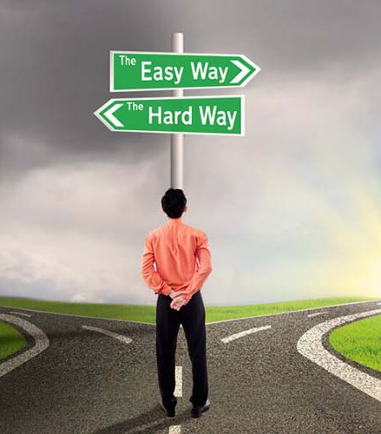
Meterai inilah yang akan ditempatkan pada DAHI, ini adalah sebuah simbol dari pikiran kita.
Yesus menghormati kebebasan kita untuk memilih.
Dia mengundang kita untuk membiarkan Dia membentuk pikiran kita dengan Roh Kudus-Nya sehingga kita tidak dapat dipindahkan dari jangkar iman kita dalam Firman Tuhan [Efesus 4:30].

Slide 31
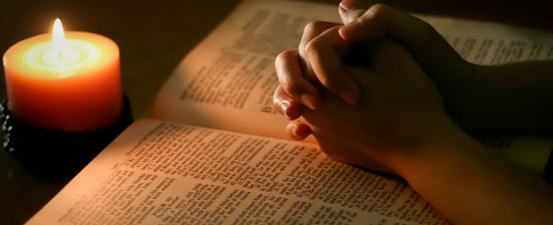
Sebab orang beriman adalah mereka yang menuruti perintah Allah dan yang termasuk dalam perintah itu adalah perintah keempat, Hari Sabat, satu perintah yang diubah oleh kuasa binatang.

Slide 32
KESIMPULAN
1
Injil palsu akan masuk ke dalam gereja, dan membelokkan Firman Tuhan.
2
Melalui agen manusia, Iblis bekerja keras untuk mencapai tujuannya.
3
Meskipun kita tidak tahu detail tentang apa yang akan datang, kita harus siap untuk apa pun yang datang.
4
Setan mencoba untuk melemahkan otoritas Allah dengan menyerang inti penyembahan; yaitu, HARI SABAT.
5
Yesus menghormati kebebasan kita untuk memilih.

